Slide 2
Выберите верные утверждения и запишите в ответе их номера.
1) Круг — это часть плоскости, которая заключена в границы окружности.
2) Диаметр-это хорда, проходящая через центр окружности.
3) Радиус-это отрезок, соединяющий две любые точки окружности.

Slide 3
На клетчатой бумаге с размером клетки 1 см × 1 см отмечены три точки: A, B и C. Найдите расстояние от точки A до прямой BC. В ответе укажите число.

Slide 4
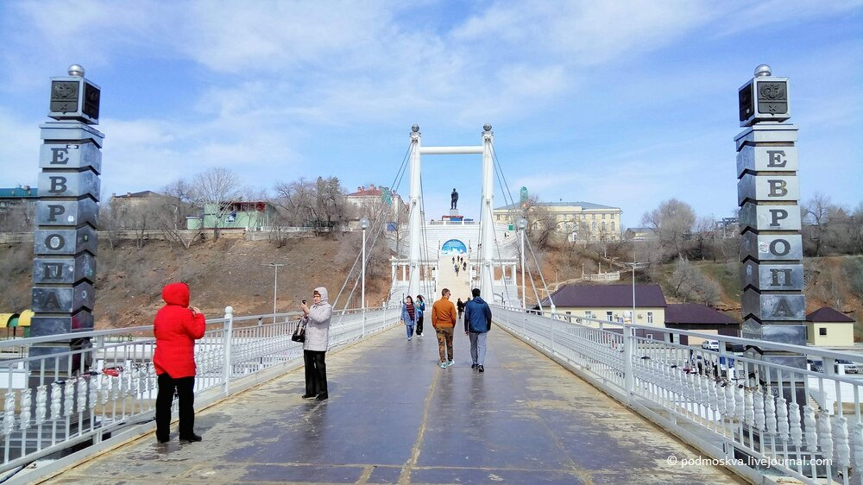
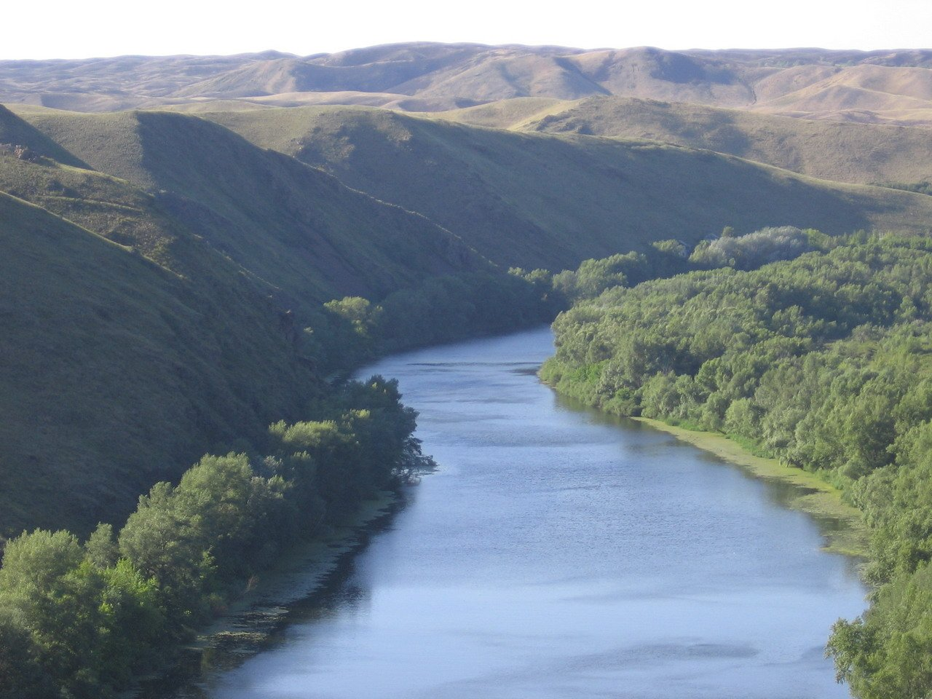

Slide 5
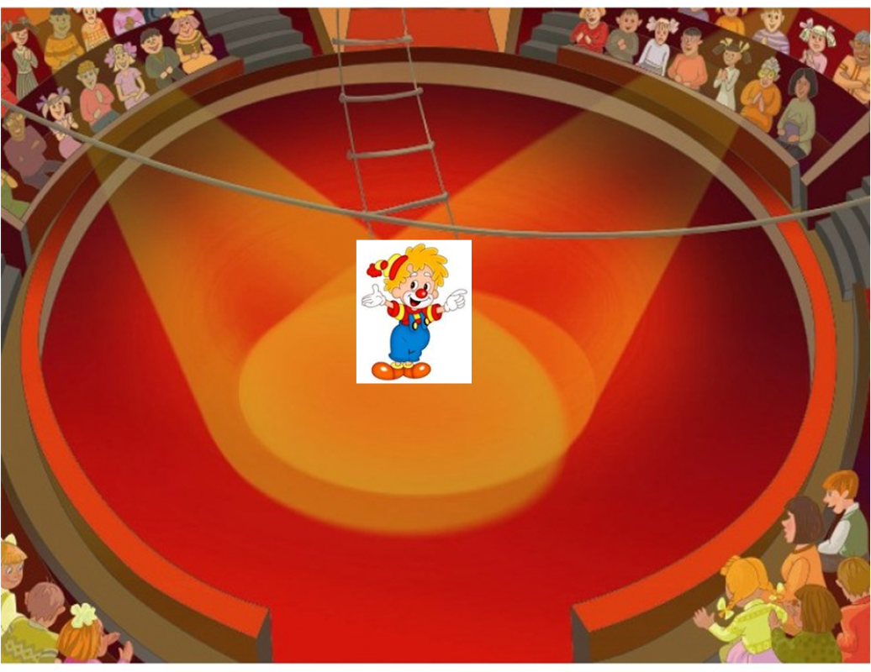
Во всех цирках мира окружность арены имеет длину 40,8 метра, а ее диаметр составляет 6,8 метра. Ситуация: в центре арены стоит клоун у него в руках веревочка, на конце которой привязана мышка, он ею пугает зрителей. Расстояние от края арены до первого ряда равно 1 метр. Сможет ли клоун достать мышкой зрителя сидящего в первом ряду, если длина его веревочки 5 метров?

Slide 6
Взаимное расположение прямой и окружности.
Касательная к окружности.

Slide 7
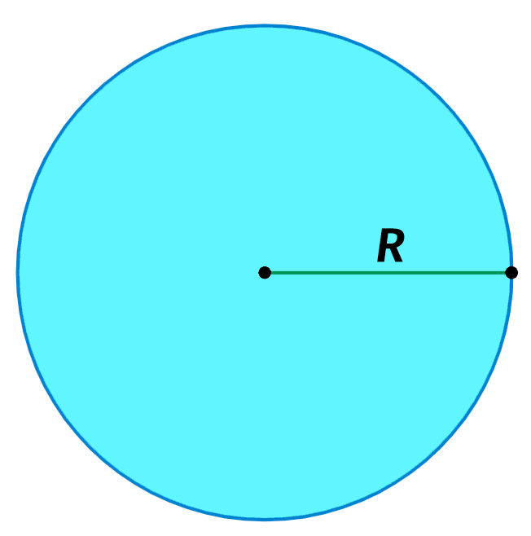
a
d
О
a
M
d
О
a
O
P
d
О

Slide 9
Домашнее задание
Теоретический материал с рабочего листа
Решить № 5 в рабочих листах.
На дополнительную отметку решить задачу с сайта РЭШ по QR-коду

Slide 10
Во всех цирках мира окружность арены имеет длину 40,8 метра, а ее диаметр составляет 6,8 метра. Ситуация: в центре арены стоит клоун у него в руках веревочка, на конце которой привязана мышка, он ею пугает зрителей. Расстояние от края арены до первого ряда равно 1 метр. Сможет ли клоун достать мышкой зрителя сидящего в первом ряду, если длина его веревочки 5 метров?

Slide 11
Я испытывал затруднения в ходе урока, нужно объяснение еще раз.
?
!
Задания урока понятны и интересны, трудностей не вызвали.

